Slide 1
Презентацию составила учитель высшей категории ГБОУ СОШ № 501 Виноградова Ирина Владимировна
Право ребенка
на собственный выбор

Slide 2
Родительское собрание на тему
«Право ребенка на собственный выбор»
Цель: содействовать пониманию родителями проблем, вытекающих из неправильно выбранного стиля семейного воспитания, содействовать созданию ситуации успеха во взаимоотношениях детей и родителей.
Задачи:
познакомить родителей с возрастными особенностями ребёнка, побудить родителей к размышлениям об особенностях воспитания в их семье,
Формирование самостоятельности у детей,

Slide 3
Мечты
Я мечтал о самокате, А потом о младшем брате... Только мама отвечала: – Научись читать сначала! Научился я читать, О собаке стал мечтать. Только мама отвечала: – Стань отличником сначала!

Slide 4
Стал учиться я на «пять». Я мечтал пилотом стать. Только мама отвечала: – Ты бы сдал ЕГЭ сначала! Я ЕГЭ успешно сдал. Но пилотом я не стал. Ведь решила мама так, Чтобы шёл я на юрфак.

Slide 5
А теперь я не мечтаю, Книги скучные читаю – На носу экзамены! Но не покидает мысль: Почему мечты сбылись Не мои, а мамины? (Н. Радченко ■)

Slide 6


Slide 7


Slide 8

Давайте прислушаемся к словам В.Г.Белинского:
“На родителях, только на родителях лежит священнейшая обязанность сделать своих детей человеками, обязанность же учебных заведений – сделать их учеными, гражданами, членами государства на всех ступенях. Но кто не сделался прежде всего человеком, тот плохой гражданин. Так давайте же вместе будем делать наших детей человеками…”.

Slide 9


Slide 10

Многие родители, представители общественности заблуждаются, считая, что центром воспитания является только школа. Это не так.

Slide 11
Все труднее в последнее время найти общий язык с родителями учащихся, всё меньше и меньше педагогов предпочитают брать на себя обязанности классного руководителя. Во многих семьях уже считается дурным тоном советоваться с учителями по поводу возникающих проблем, и уже совсем не обязательно ходить на родительские собрания, а тем более предупреждать об этом классного руководителя. А ведь действия наши должны быть взаимны, так как цель мы преследуем одну – сделать так, чтобы воспитание, обучение ребенка было успешным.

Slide 12

Социологические исследования показывают, что на воспитание ребенка влияют: семья – 50%, СМИ – 30%,
школа – 10%, улица –10%. Школа, семья и ребёнок — это краеугольный камень, на котором держится и развивается общество. Мы призваны вместе решать все проблемы.

Slide 13
«Почти всегда, обращаясь к ребенку, взрослый начинает свою речь со слова «нельзя». Нельзя того, нельзя этого, нельзя еще, нельзя уже, нельзя до, нельзя после, нельзя никогда. Если взрослому дать волю, он будет твердить «нельзя» с утра до вечера, без передышки».
Григорий Остер

Slide 14
Детская инициатава проявляется в свободной деятельности детей по выбору и интересам.
Возможность играть, рисовать конструировать, сочинять и прочее, в соответствии с собственными интересами.

Slide 15

Альтернативой постоянного «нельзя» является предоставление ребёнку свободы выбора.
Я предлагаю сегодня поговорить на тему «Право ребёнка на собственный выбор».
Какая свобода выбора, могут возразить многие. Ребёнок полностью зависит от родителей и должен выполнять указания, пожелания, требования родителей в обязательном порядке. Конечно, разумные и последовательные родительские требования необходимы в правильном воспитании ребёнка

Slide 16
А нужно ли ребёнку иметь собственный выбор?
Право на какой выбор можно предоставить ребёнку
А) в выборе еды
Б) в выборе игрушек
В) в выборе одежды
Г) в выборе вида деятельности (игра, прогулка, рисование) и.т.д.

Slide 17
В настоящее время создание ситуаций выбора в семейном воспитании, не является осознанным средством развития личности ребенка. Родители не задумываются над этим вопросом.
Результаты анкетирования показывают, что сегодня мы затронули тему, которая является для родителей некоторым открытием, темой, над которой мало, кто серьёзно задумывался

Slide 18

Только не стоит путать в данном случае свободу выбора ребёнка с ситуацией жёсткой регламентации: или идёшь читать азбуку, или идёшь спать. Здесь нет права выбора для ребёнка, здесь, напротив, определённое ограничение действий для ребёнка.

Slide 19

Купили Кате платье - она сидит и плачет,
Ей нужен был для счастья
Простой обычный мячик!
Сперва детей обидели,
Потом их унимают!
Ну почему родители -
Детей не понимают?

Slide 20
Право выбирать даровано каждому от рождения, говорят, что малыш выбирает свою судьбу, написанную у него на ладони, сжимая первый раз ладошку. Многие вопросы человеческих взаимоотношений берут свои истоки с неумения признать за другим те же права, что имеешь сам.
У ребёнка своё особое умение видеть, думать и чувствовать; нет ничего глупее, чем пытаться подменить у них это умение нашим. Жан – Жак Руссо

Slide 21

Многие конфликты с детьми начинаются с попытки ограничить их свободу и отсутствия права выбирать. Сегодня мы попытаемся приблизиться к пониманию этой проблемы.
Наша задача - выяснить - что такое право ребенка на выбор и нужно ли его предоставлять?

Slide 22
Что значить иметь право выбирать? По сути это проявлять самостоятельность. Но нужно быть готовым выбирать и уметь отвечать за свой выбор.
в какое время выполнять домашние задания,
в какие игры ему играть,
с кем играть,
в какую секцию или кружок записаться, какую книжку читать,
чем рисовать и т.д.

Slide 23
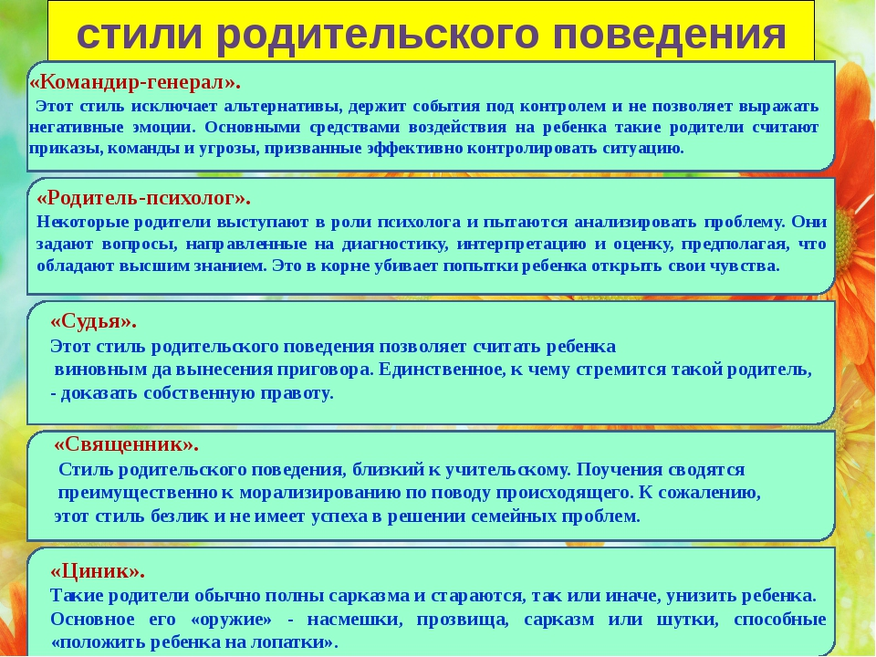

Slide 24

Некоторые родители настолько привыкают опекать ребёнка, что не замечают того, что он уже вырос, и продолжают активно заботиться о нём. Ребёнок в таком случае вырастает мнительным, зависимым от чужого мнения и трусливым.

Slide 25
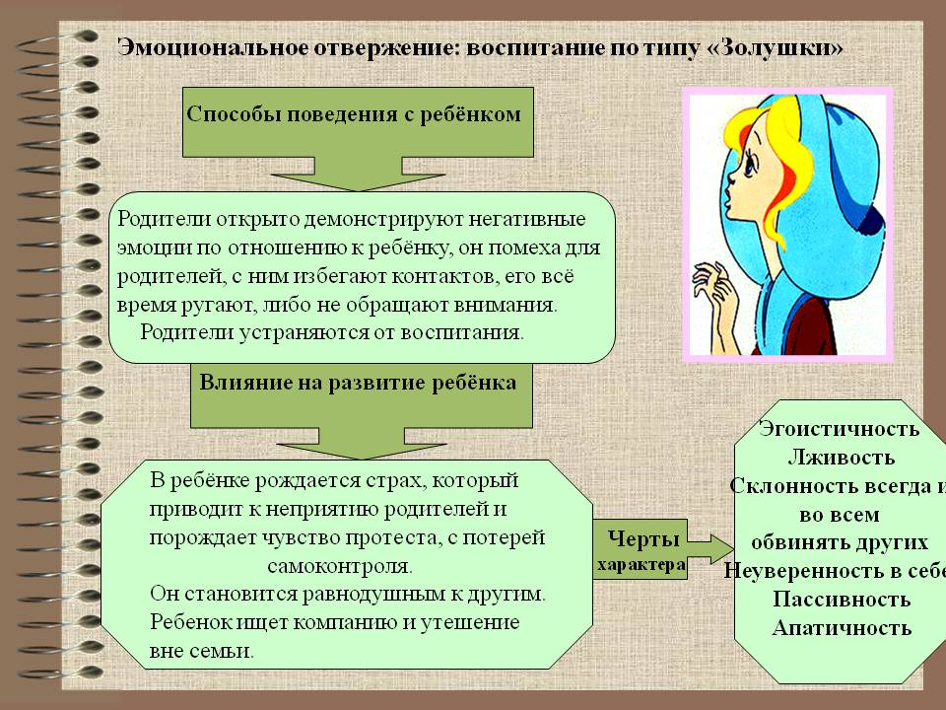

Slide 26
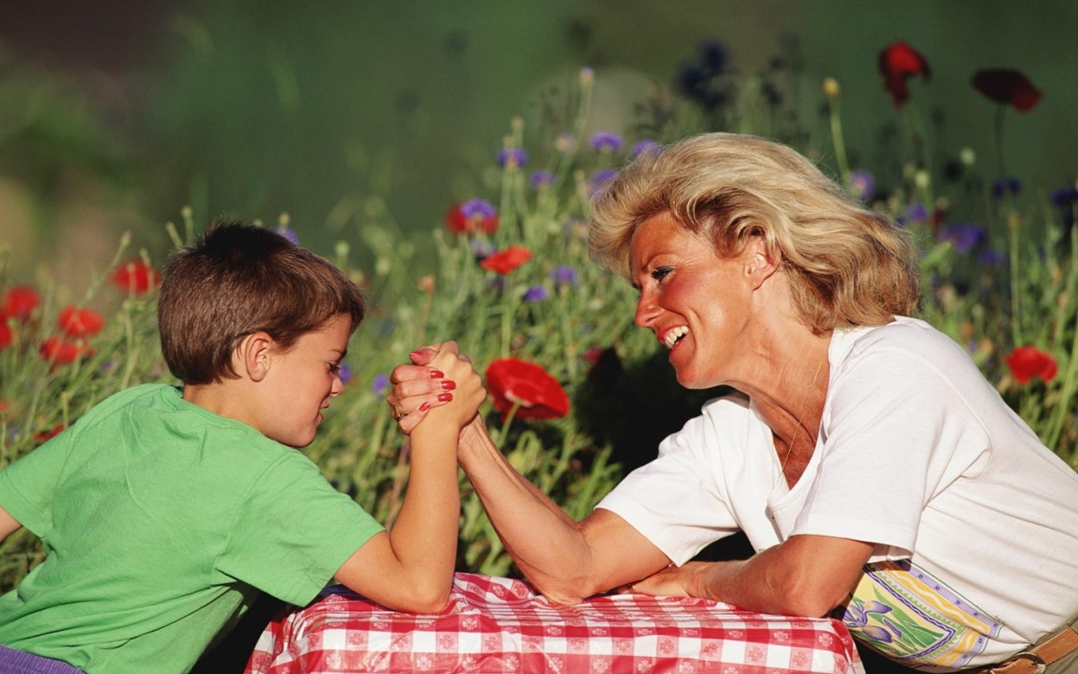
Взрослым часто кажется, что малышу нельзя предоставлять право выбора, так как это понизит их авторитет, поэтому они учат ребёнка полностью подчиняться, без компромиссов и обсуждений родительского решения.

Slide 27

В результате, ребёнок будет смиряться, станет безынициативным и безвольным, а в дальнейшем откажется контролировать собственную жизнь. Такой человек легко попадает под негативное влияние сверстников. Самооценка у ребенка сильно страдает при полном отсутствии свободы выбора и действий.

Slide 28
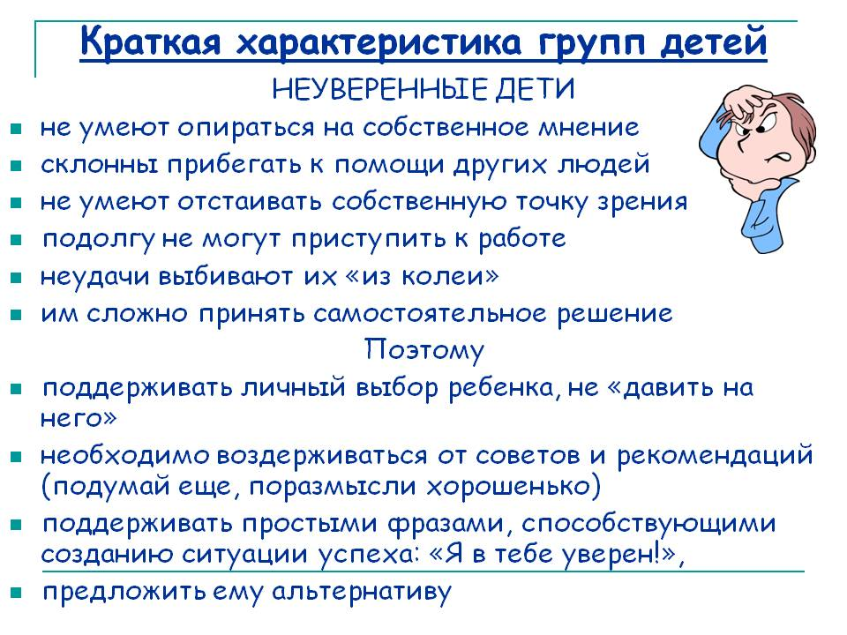

Slide 29
Дети, которые устают от постоянного одергивания родителями, перерастают в бунтарей, которые хотят узнать окружающий мир, но им мешают указания родителей, характеризующие все в негативном свете. Подобные одергивания и ограничения стимулируют ребёнка проявить бунтарский характер, несмотря на то, что он может быть спокойным от природы

Slide 30

Иногда ему приходиться сражаться со взрослыми даже за самые простые и невинные свои желания, в результате чего отношения в семье становятся отчужденными. Ребёнок в итоге вырастает угрюмым и скрытным.

Slide 31
Одной из наиболее злостных ошибок является суждение, что педагогика - это наука о ребенке, а не о человеке. Нет детей - есть люди, но с другим масштабом понятий, другими источниками опыта, другими стремлениями, другой игрой чувств. Сто детей - сто людей, которое не когда-то там завтра, но уже теперь, сегодня уже люди.
Януш Корчак

Slide 32
Психологи рекомендуют проявлять гибкость и помогать ребёнку самостоятельно принимать решения и делать выбор. Мама и папа могут лишь осторожно высказать свою точку зрения употребляя выражения «По моим сведениям» или «На мой взгляд», которые продемонстрируют малышу, что родители считаются с его мнением.

Slide 33
Некоторые мамы настолько привыкают опекать свое дитя, уча его ходить, говорить, кормя его с ложечки, что не замечают, как оно вырастает, и продолжают навязчиво заботиться о нем, когда необходимость в этом уже отпадает. Кто-то решает все за детей из страха за них и бросается как коршун на защиту малыша при малейшей опасности. Под влиянием постоянно волнующейся за кроху мамы дети становятся мнительными, боязливыми и зависимыми.

Slide 34
Некоторым родителям кажется, что предоставление выбора ребенку умаляет их авторитет: они учат детей полному подчинению, исключая любые компромиссы и обсуждения родительской воли. А горькие плоды будут собирать не столько они, сколько их ребенок. Взрослая жизнь полна проблем и трудностей, и, чтобы суметь справляться с ними, малышу надо научиться самостоятельно смотреть на мир.

Slide 35
Псевдовыбор
Сегодня многие родители, сами того не замечая, предоставляют детям такой псевдовыбор. Малыш говорит: «Я не хочу гулять, я желаю достроить башню» − а мама ему в ответ: «Ты какую футболочку хочешь? Красную или голубую»; или «Я не хочу купаться, я хочу посидеть с папой», а мама: «Тебе ванночку с мыльной пеной или без?» Ты наказан! Марш в угол! Но угол можешь выбрать любой».Получается, ребенку вроде бы предоставляется выбор, но из предложенных вариантов нет ни одного, который бы его устраивал.

Slide 36
Конечно, никто не спорит, есть определенные правила, которые необходимо выполнять маленьким детям
Полная свобода выбора: «мать - анархия»

Slide 37

Означает ли это, что ребенка нельзя ни в чем ограничивать? Конечно же, нет. В 50-е годы ХХ века на Западе начали пропагандировать новый подход к воспитанию детей. Родителям было предложено отказаться от устаревшего авторитарного воспитания в пользу прогрессивного, соответствующего духу свободы современного общества. Утверждалось, что дети такие же люди, с такими же чувствами, что и взрослые

Slide 38
. Из этого справедливого утверждения следовал вывод: дети имеют полное право выбирать самостоятельно, когда им ложиться спать, посещать ли школьные занятия, что есть, что пить, как проводить свободное время... Любое поддержание дисциплины, проверка уроков, приобщение к домашнему труду рассматривалось как лишение ребенка свободы выбора, прямиком ведущее к детским неврозам и неуверенности в себе.

Slide 39

Результатом стало поколение безответственных, невоспитанных, эгоистичных людей, исповедующих свободу потребления алкоголя, наркотиков и безответственного секса.

Slide 40

Многие беды имеют своими корнями как раз то, что человека с детства не учат управлять своими желаниями, не учат правильно относиться к понятиям «можно», «надо», «нельзя» (В.А.Сухомлинский)

Slide 41

Где же золотая середина?
Помогите ребенку стать личностью
Что могут сделать родители, чтобы помочь своему ребенку стать личностью? Детские психологи дают простые советы, которых можно придерживаться при общении со своими детьми

Slide 42
Вместо того, чтобы планировать жизнь ребенка на двадцать лет вперед, спросите себя: Каким он станет в будущем?»
Постепенно давайте ребенку свободу выбора, начиная с незначительных мелочей, вроде того, что он сегодня хочет на ужин – рис или картофельное пюре, какой мультфильм хочет посмотреть: про поросенка или про волка и зайца. Общаясь с ребенком таким образом вы не только учите его принимать самостоятельные решения, но и помогаете ему прислушаться к своим ощущениям, он начинает понимать, что ему нравится больше, а что – меньше. Сначала в еде, потом в игрушках, а затем и в своей жизни.

Slide 43
Учитесь слушать своих детей. Как часто бывает, что ребенок говорит родителям, что он обижен или скучает, а они не хотят выяснять причины этой проблемы. Взрослые быстро забывают, что значит быть детьми. С их позиции проблемы малыша – это пустяки, не стоящие внимания. Но для ребенка – это целая трагедия! Поэтому необходимо научиться уважать своего ребенка, это придаст ему в будущем уверенность в себе и своих силах.

Slide 44
Важно относиться к ребенку, как к взрослому человеку, который имеет право на свои собственные чувства, свой взгляд на вещи, свои предпочтения, вкусы и желания, которые не всегда совпадают с представлениями о них у родителей.
Тогда вы узнаете, какое это увлекательное занятие – вместе со своим ребенком заново открывать, как устроен мир, и учиться понимать себя и строить свою судьбу.

Slide 45


Slide 46


Slide 47
Мы сильно заблуждаемся, если думаем, что жизнь ребенка в школьном возрасте вся принадлежит школе; нет, школа имеет только весьма небольшую долю в том естественном развитии ребенка, на которое гораздо большое влияние оказывают время, природа и семейная жизнь.
К.Д. Ушинский

Slide 48
Выводы
Детская психология убедительно доказывает, что сам факт предоставления ребенку права на выбор способствует развитию сознания, воли и самостоятельности, снижению конфликтности во взаимоотношениях детей, так как ситуация решения «задач на выбор» являет собой пример сотрудничества.
И если вы хотите «вырастить личность», учтите, что эта личность уже растет, и уважайте в ребенке эту личность — вот главное правило! Не говоря уже о том, что игнорируя мнение ребенка, можно ребенку — навредить.

Slide 49
Родительская помощь не должна быть навязчива, надоедлива, утомительна. В некоторых случаях совершенно необходимо предоставить ребёнку самому выбраться из затруднения, нужно, чтобы он привыкал преодолевать препятствия и разрешать более сложные вопросы. Но нужно всегда видеть, как ребёнок совершает эту операцию, нельзя допускать, чтобы он запутался и пришёл в отчаяние. Иногда даже нужно, чтобы ребёнок видел вашу настороженность, внимание и доверие к его силам». Макаренко

Slide 50
Не жалейте время на детей, Разглядите взрослых в них людей, Перестаньте ссориться и злиться, Попытайтесь с ними подружиться. Постарайтесь их не упрекать, Вовремя послушать и понять, Обогрейте их своим теплом, Крепостью для них пусть станет дом.

Slide 51
Вместе с ними пробуйте, ищите, Обо всём на свете говорите, И всегда незримо направляйте. И во всех делах им помогайте. Научитесь детям доверять - Каждый шаг не нужно проверять, Мненье и совет их уважайте, Дети - мудрецы, не забывайте!

Slide 52
И всегда надейтесь на детей, И любите их душою всей Так, как невозможно описать. Вам тогда детей не потерять!
Дорджиева Кермен Степановна

